Slide 1

Referenční model OSI/ISO a síťové prvky
P4
SPŠ a VOŠ
Gráf Holasová Jirkal

Slide 2
OBSAH
OSI/ISO MODEL
Protokolová datová jednotka (PDU)
Zapouzdřování (ENCAPSULACE a de-encapsulace)
Porovnání s TCP/IP
Průchod dat přes síťové prvky
Firewall
Nástroje pro zachycování dat v síti, testování a opravy problémů
Přepínače pro jednotlivé vrsty
P4
SPŠ a VOŠ
Gráf Holasová Jirkal

Slide 3
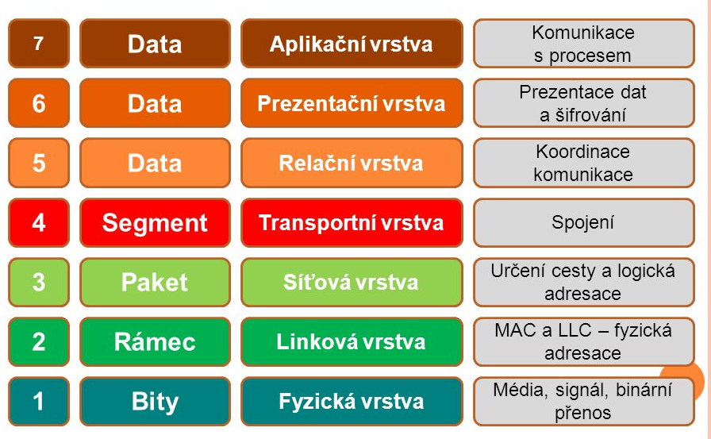
OSI/ISO MODEL
P4
SPŠ a VOŠ
Gráf Holasová Jirkal

Slide 4
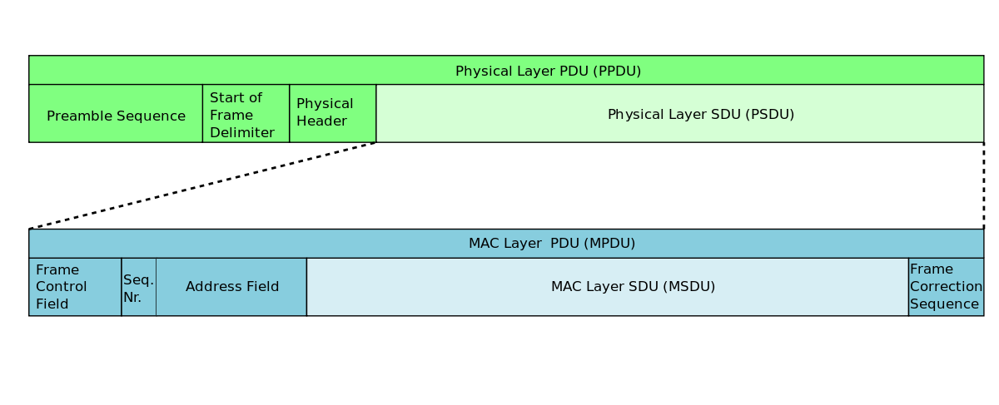
Protokolová datová jednotka (PDU)
Datová jednotka předávána mezi vrstvami OSI modelu
Její název se mění podle vrstvy
P4
SPŠ a VOŠ
Gráf Holasová Jirkal

Slide 5
Zapouzdřování (ENCAPSULACE a de-encapsulace)
Každá vrstva přidává svá data při pohybu dolů a odebírá je při pohybu nahoru
Na vrstvě 1. PDU tvoří data
Na 2. vrstvě se data formátují, kompresují a šifrují
Na 3. vrstvě se mohou přidat informace o sezení
Na 4. vrstvě se PDU stává segmentem, přidáva se zdrojový a cílový port a další info (AKC číslo atd.)
Na 5. vrstvě se PDU stává packetem, jsou přidány IP adresy a další směrovací informace
Na 6. vrstvě se PDU stává rámcem,přidává se hlavička, MAC adresy, typ rámce, kontrolní součet atd.
Na 7. vrstvě se PDU stává fyzickým signálem.

Slide 6
Porovnání s tcp/IP
TCP/IP oproti OSI/ISO jen 4 vrstvy
Aplikační (aplikační, prezentační,relační)
Transportní (transportní)
Síťová (síťová)
Síťového rozhraní (linková, fyzická)
OSI/ISO je přesněji definováno
TCP/IP- DoD, USA (80. léta)
OSI/ISO- International Organization for Standardization (1984)

Slide 7
Průchod dat přes síťové prvky
Opakovač (repeater) – pošle data z jednoho portu do druhého (má 2)
Pracuje na první vrstvě OSI
Rozbočovač (hub) – pošle data z jednoho portu do všech (má 3+)
Pracuje na první vrstvě OSI
Most (bridge) – rozhoduje se podle MAC adresy, má většinou 2 porty
Pracuje na druhé vrstvě OSI
Přepínač (switch) – rozhoduje se podle MAC adresy, má většinou více portů
Pracuje na druhé vrstvě OSI
Směrovač (router) – rozhoduje podle IP adresy
Pracuje na třetí vrstvě OSI

Slide 8
FIREWALL
Bezpečnostní zařízení monitorující příchozí a odchozí komunikaci a rozhoduje se jestli komunikace propustit na základě souboru pravidel
Dělí se na mnoho typů:
Proxy FW – starší typ FW, poskytuje propojení mezi síťěmi pro specifickou aplikaci
Stateful inspection FW – nejrozšířenější FW, povoluje nebo blokuje komunikaci na základě portu, protokolu a stavu
Rozhodnutí prováděna na základě definovaných pravidel a kontextu získaného z minulé komunikace
Next-generation FW – poskytuje rozšířené možnosti ochrany
Umožňuje aktualizovat definice hrozeb pro zvýšení bezpečnosti
Další systémy prevence průniku do sítě (IPS atd.)

Slide 9
Nástroje pro zachycování dat v síti, testování a opravy problémů
Čmuchal (sniffer) –zařízení má dva porty a zaznamenává data která projdou skrz podle filtru a směru
Ping – příkaz užíván k otestování konektivity mezi dvěma zařízeními
Traceroute – příkaz užíván k zjištění cesty mezi dvěma koncovými zařízeními a potenciálně problémovém místě
SNMP (Simple Network Management Protocol) – umožňuje vzdáleně monitorovat a spravovat síťová zařízení pomocí centrálního management systému
Poskytuje informace o využití sítě, konfiguraci, stavu zařízení a upozorňuje na chyby
NetFlow – protokol zaznamenávající tok dat mezi zařízeními, pomáha sledovat využití sítě, způsob komunikace a upozorňuje na potenciální útoky
Nmap, Wireshark – nástroje použitelné pro zachycení a analýzu sítě

Slide 10
Přepínače pro jednotlivé vrsty
Přepínač vrstvy 2 – data z jednoho portu posílá do dalších na základě MAC adresy
Má více módu:
Cut-Through – rychlost, žádná kontrola
Store-and-Forward – celý rámec se přijme, poté se ověří, pak pošle
Fragment-Free – kompromis, nejprve načte 64 bytů, poté posílá dál
Přepínač vrstvy 3 – dokáže vše co přepínač vrstvy 2 a navíc:
dynamicky i staticky směrovat podle IP adres
pracovat s VLAN (tagování)
Podpora ACL atd.
Dražší a díky detailnější inspekci pomalejší než přepínač vrstvy 2

Slide 11
KONEC
Děkujeme za pozornost
O O
|
____________

